Slide 1
المحاسبة الادارية
MANAGERLAL accounting
الكلية : الادارة والاقتصاد
القسم : العلوم المالية والمصرفية
المرحلة : الرابعة
رقم المحاضرة :( )
السنة الدراسية: 2023-2024

Slide 2
محاور المحاضرة
الربح المستهدف
هامش الامان
​الاستنتاجات
كوز
​الملخص

Slide 3
المقدمة
هناك عدة مواضيع ذات العلاقة بموضوع تحليل التعادل والتي يمكن ان يكون لها تأثير على القرارات الادارية المرتبطة بعلاقة الكلفة، الحجم، الربح وهذه المواضيع هي:

Slide 4
العلاقة الاولى : الربح المستهدف
تستهدف بعض المشاريع في بداية حياة المشروع او خلال تحقيق مستويات من النشاط لغرض تحقيق ربح مستهدف معين ولغرض تحديد مستويات النشاط بالوحدات او المبالغ التي تحقق ربح مستهدف معين من خلال اعادة صياغة معادلة التعادل بحيث تتضمن الربح المستهدف وكما يلي:

Slide 5

مستوى النشاط لتحقيق ربح مستهدف معين بالوحدات= $\frac{المستهدف الربح + الثابتة التكاليف }{المساهمة عائد }$
مستوى النشاط لتحقيق ربح مستهدف معين بالمبالغ = $\frac{المستهدف الربح + الثابتة التكاليف }{عائدالمساهمة نسبة }$

Slide 6
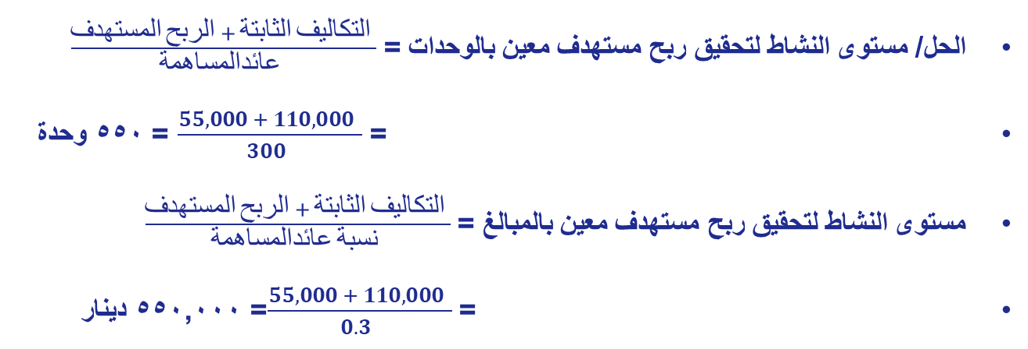
مثال :
اذا علمت ان سعر البيع لمنتج معين (1000) دينار للوحدة الواحدة، والكلفة المتغيرة(700) دينار للوحدة الواحدة، والتكاليف الثابتة للفترة(110,000) دينار، ومستوى النشاط الحالي (500) وحدة ، فما هو مستوى النشاط اذا كانت الشركة ترغب بتحقيق ربح قدره 55,000 دينار.
الحل/ مستوى النشاط لتحقيق ربح مستهدف معين بالوحدات = $\frac{المستهدف الربح + الثابتة التكاليف }{عائدالمساهمة }$
= $\frac{55,000 + 110,000 }{300 }$ = 550 وحدة
مستوى النشاط لتحقيق ربح مستهدف معين بالمبالغ = $\frac{المستهدف الربح + الثابتة التكاليف }{عائدالمساهمة نسبة }$
= $\frac{55,000 + 110,000 }{0.3 }$= 550,000 دينار

Slide 7
ثانياً. هامش الامان
يعرف هامش الامان بأنه زيادة المبيعات المخططة أو الفعلية على حجم التعادل أو يعرف أيضاً بأنه الفرق بين المبيعات المخططة أو الفعلية وبين وحدات حجم التعادل.
وعليه فأن الوحدة الاقتصادية لن تبدأ بتحقيق الربح الا بعد ان تحقق التعادل اولاً، ثم تبدأ بتحقيق الارباح عند مستويات النشاط التي تقع بعد نقطة التعادل، اي عند مستويات النشاط التي تزيد عن نقطة التعادل، ومعنى ذلك ان الوحدات الاقتصادية التي يزيد حجم نشاطها عن حجم التعادل تكون وحدات اقتصادية محققة للربح، ويقاس هامش الامان بالمعادلة الاتية:

Slide 8
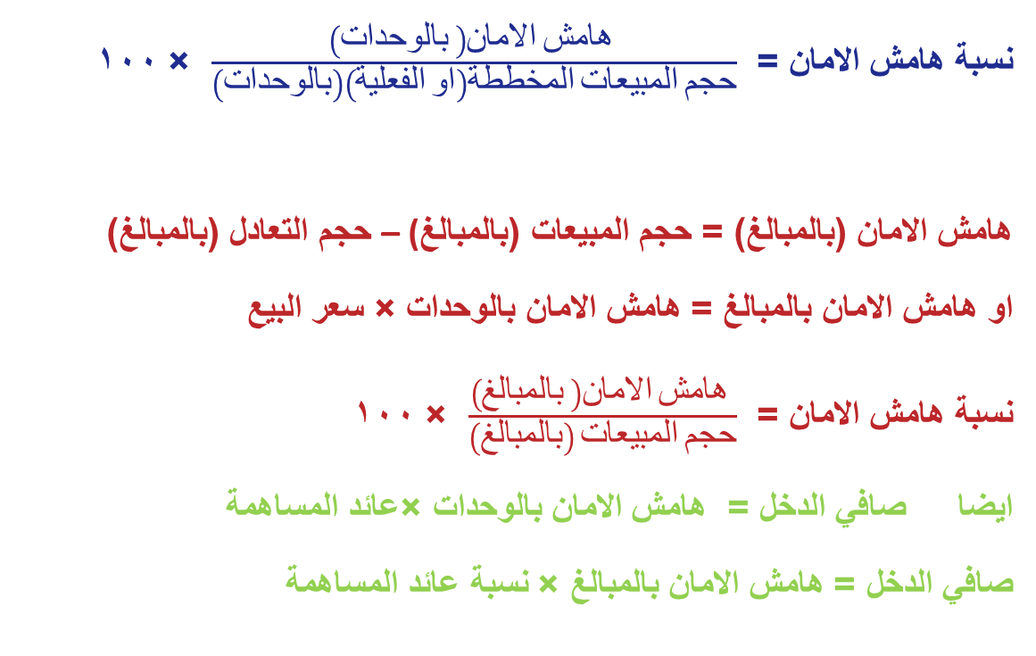
هامش الامان (بالوحدت) = حجم المبيعات المخططة (بالوحدات) – حجم التعادل (بالوحدات)
نسبة هامش الامان = $\frac{\left(بالوحدات \right)الامان هامش }{\left(بالوحدات\right)\left(الفعلية او\right)المخططة المبيعات حجم}$ × 100
هامش الامان (بالمبالغ) = حجم المبيعات (بالمبالغ) – حجم التعادل (بالمبالغ)
او هامش الامان بالمبالغ = هامش الامان بالوحدات × سعر البيع
نسبة هامش الامان = $\frac{\left(بالمبالغ \right)الامان هامش }{\left(بالمبالغ\right) المبيعات حجم}$ × 100
ايضا صافي الدخل = هامش الامان بالوحدات ×عائد المساهمة
صافي الدخل = هامش الامان بالمبالغ × نسبة عائد المساهمة

Slide 9
مثال :
تنتج شركة البصرة وتبيع منتج معين سعر البيع 500 دينار للوحدة، التكلفة المتغيرة للوحدة 300 دينار والتكاليف الثابتة للفترة 80000 دينار.
المطلوب:
1. ما حجم المبيعات الذي تحقق عنده الشركة صافي ربح قدره 30000 دينار.
2. احتساب هامش الامان ونسبته بالوحدات والمبالغ اذا بلغت المبيعات المخططة 401 وحدة و800

Slide 10
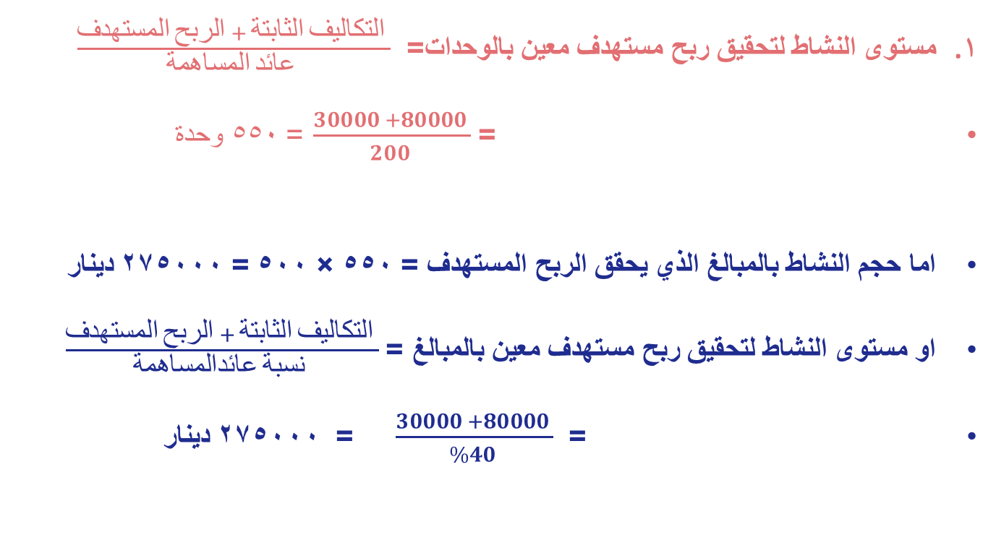
الحل:
مستوى النشاط لتحقيق ربح مستهدف معين بالوحدات= $\frac{المستهدف الربح + الثابتة التكاليف }{المساهمة عائد }$
= $\frac{30000 +80000 }{200 }$ = 550 وحدة
اما حجم النشاط بالمبالغ الذي يحقق الربح المستهدف = 550 × 500 = 275000 دينار
او مستوى النشاط لتحقيق ربح مستهدف معين بالمبالغ = $\frac{المستهدف الربح + الثابتة التكاليف }{عائدالمساهمة نسبة }$
= $\frac{30000 +80000 }{\%40 }$ = 275000 دينار

Slide 11
كشف الدخل المقارن
الوضع الحالي
البيان | وحدة واحدة | النسبة % | مج (550) وحدة
المبيعات | 550 | 100% | 275000
-التكاليف المتغيرة | (300) | 60% | (165,000)
عائد المساهمة | 200 | 40% | 11,000
- التكاليف الثابتة |  |  | (80,000)
صافي الدخل |  |  | 30000

Slide 12
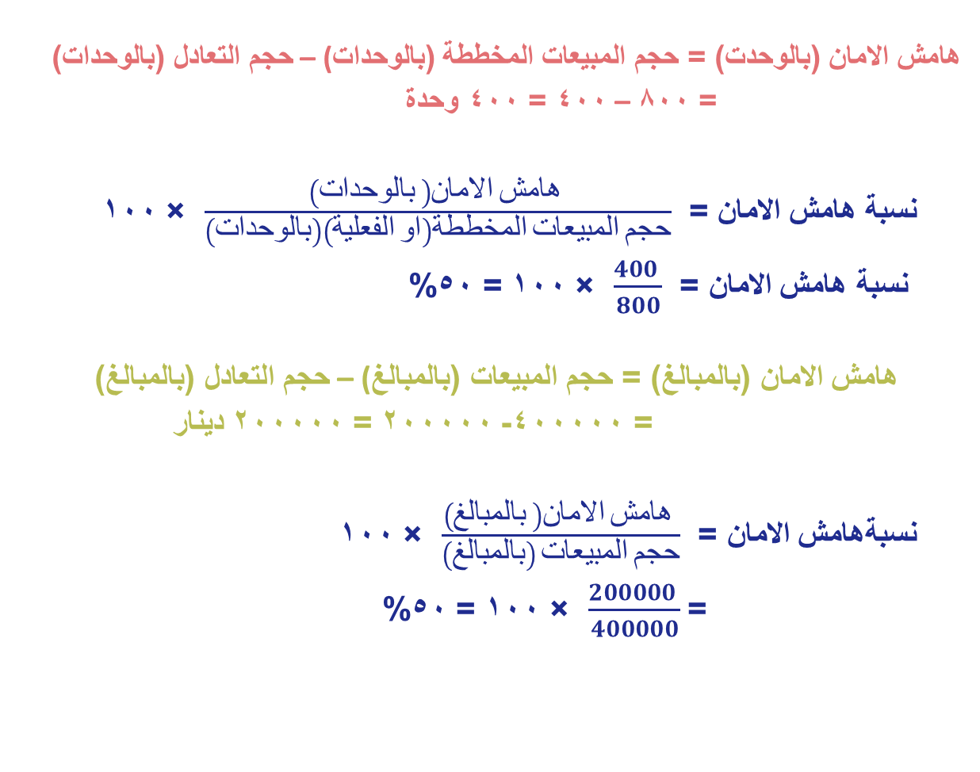
هامش الامان (بالوحدت) = حجم المبيعات المخططة (بالوحدات) – حجم التعادل (بالوحدات)
= 800 – 400 = 400 وحدة
نسبة هامش الامان = $\frac{\left(بالوحدات \right)الامان هامش }{\left(بالوحدات\right)\left(الفعلية او\right)المخططة المبيعات حجم}$ × 100
نسبة هامش الامان = $\frac{400 }{800}$ × 100 = 50%
هامش الامان (بالمبالغ) = حجم المبيعات (بالمبالغ) – حجم التعادل (بالمبالغ)
= 400000- 200000 = 200000 دينار
نسبةهامش الامان = $\frac{\left(بالمبالغ \right)الامان هامش }{\left(بالمبالغ\right) المبيعات حجم}$ × 100
= $\frac{200000 }{400000}$ × 100 = 50%

Slide 13
س/
اذا كانت التكاليف الثابتة لشركة النور 800 دينار وسعر البيع للوحدة 15 دينار والكلفة المتغيرة 10 دينار .
م / احسب حجم انتاج التعادل وقيمته؟
احسب نسبة هامش الامان عند حجم انتاج 200 وحدة ؟

Slide 14
الاستنتاجات المترتبة على دراسة العلاقات في نموذج التكلفة والحجم والربح
الاستنتاج الاول: بما ان صافي ربح الوحدة الواحدة من وحدات هامش الامان يساوي عائد المساهمة للوحدة اذن:
صافي الربح = وحدات هامش الامان × عائد المساهمة للوحدة
مثال: بلغت اجمالي التكاليف الثابتة لاحدى الشركات 80000 دينار والتكلفة المتغيرة للوحدة 300 دينار وسعر البيع 500 ديتار.
المطلوب:1. تحديد نقطة التعادل بالوحدات .
2. تحديد صافي الدخل اذا بلغت المبيعات المخططة 401 وحدة.
3. تحديد صافي الدخل اذا بلغت المبيعات المخططة 800 وحدة.

Slide 15
الاستنتاج الثاني:
نسبة التعادل + نسبة هامش الامان =100%
مثال:
كانت نسبة هامش الامان للمنتج (س) في احدى الشركات 40% وكان حجم المبيعات الفعلي 10000 وحدة.
المطلوب: تحديد نقطة التعادل بالوحدات

Slide 16
الاستنتاج الثالث:
نسبة التكاليف المتغيرة + نسبة عائد المساهمة = 100%
مثال:
كانت التكاليف الثابتة في احدى الشركات 120000 دينار ونسبة التكاليف المتغيرة 40%
المطلوب: تحديد نقطة التعادل بالمبالغ

Slide 17
الاستنتاج الرابع:
نسبة عائد المساهمة × نسبة هامش الامان = نسبة صافي الربح
صافي الربح = حجم المبيعات × نسبة صافي الربح
مثال:
بلغت التكاليف الثابتة لاحدى الشركات 900,000 دينار والتكلفة المتغيرة للوحدة500 دينار وبلغ سعر البيع للوحدة 800 دينار وحجم المبيعات المخطط 5000 وحدة.
المطلوب: تحديد صافي الدخل المتوقع لجم مبيعات 4000,000 دينار.

